Slide 1
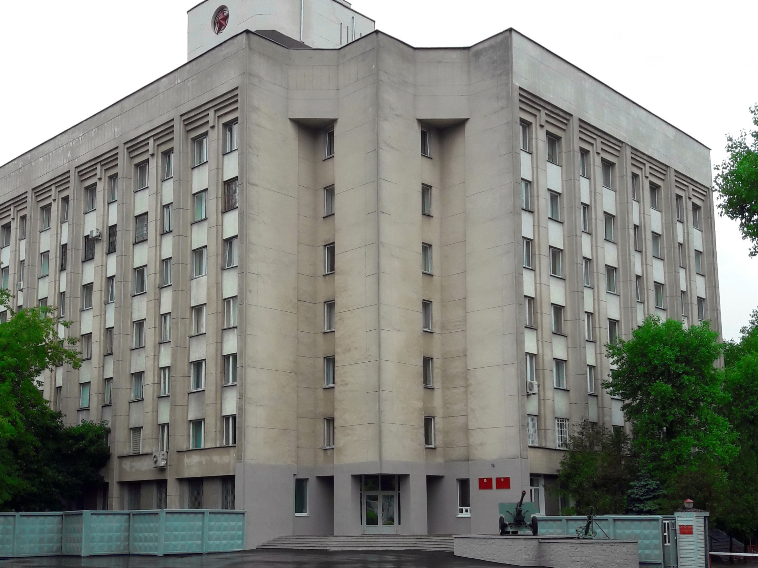
Фальсификация исторической памяти.
Кому и зачем выгоден неофашизм.
МАКАРОВ
Владимир Матвеевич
Профессор кафедры идеологической работы и социальных
наук Военной академии Республики Беларусь

Slide 2
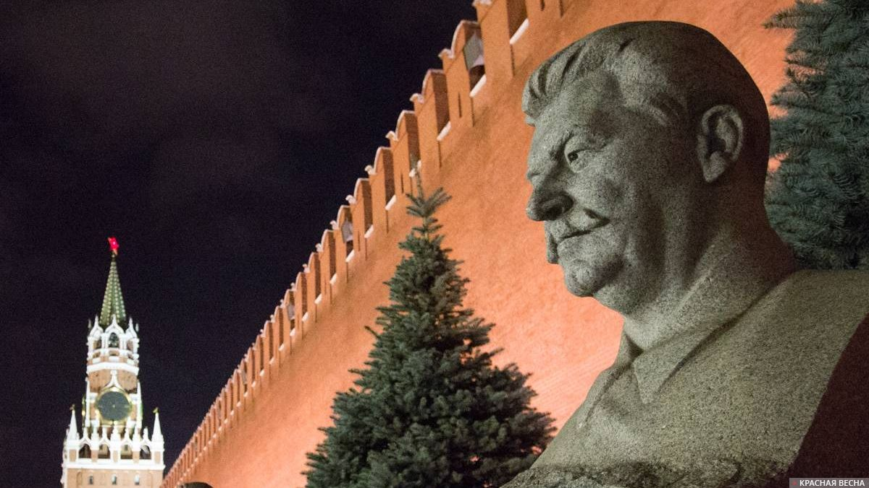
ОТВЕТ ПРЕДСЕДАТЕЛЯ СНК СССР И.В. СТАЛИНА НА ВОПРОС ГЛАВНОГО КОРРЕСПОНДЕНТА АНГЛИЙСКОГО АГЕНСТВА “РЕЙТЕР”, КАСАЮЩИЙСЯ РОСПУСКА КОММУНИСТИТЧЕСКОГО ИНТЕРНАЦИОНАЛА (Правда 30.05.1943 г.)
Господин Кинг!
Я получил от Вас просьбу ответить на вопрос, касающийся роспуска Коммунистического Интернационала. Посылаю Вам свой ответ.
Роспуск Коммунистического Интернационала правилен.
Он разоблачает ложь гитлеровцев о том, что "Москва" якобы намерена вмешиваться в жизнь других государств и "большевизировать" их. Этой лжи отныне кладётся конец.
Он разоблачает клевету противников коммунизма в рабочем движении о том, что коммунистические партии различных стран действуют якобы не в интересах своего народа, а по приказу извне. Этой клевете отныне также кладётся конец.
Он облегчает работу патриотов свободолюбивых стран по объединению прогрессивных сил своей страны, независимо от их партийности и религиозных убеждений, в единый национально-освободительный лагерь, — для развёртывания борьбы против фашизма.
Он облегчает работу патриотов всех стран по объединению всех свободолюбивых народов в единый международный лагерь для борьбы против угрозы мирового господства гитлеризма, расчищая тем самым путь для организации в будущем содружества народов на основе их равноправия.
Я думаю, что все эти обстоятельства, взятые вместе, приведут к дальнейшему укреплению единого фронта союзников и других объединённых наций в их борьбе за победу над гитлеровской тиранией.
Я считаю, что роспуск Коммунистического Интернационала является вполне своевременным, так как именно теперь, когда фашистский зверь напрягает свои последние силы, — необходимо организовать общий натиск свободолюбивых стран для того, чтобы добить этого зверя и избавить народы от фашистского гнёта.
С уважением
И. СТАЛИН

Slide 3
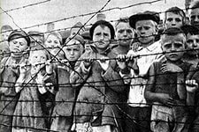
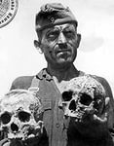
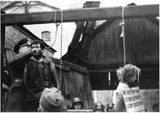
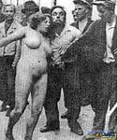
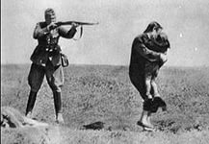
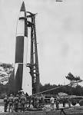
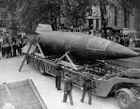
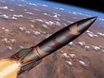
3
АДОЛЬФ ГИТЛЕР – КЛИНИЧЕСКИЙ СЛУЧАЙ НЕКРОФИЛИИ
«Он играл жизнями всех немцев, играл и со своей собственной жизнью. Когда все было потеряно, у него не было особых причин сожалеть о случившемся. Он получил то, к чему всегда стремился: власть и удовлетворение своей ненависти и своей страсти к разрушению. Этого удовольствия он не лишался в связи с поражением. Маньяк и разрушитель не проиграл. Кто действительно проиграл, так это миллионы людей — немцев, представителей других наций, — для которых смерть в бою была зачастую самой легкой формой страдания...».
«Многие его действия, начиная с уничтожения миллионов и миллионов евреев, русских и поляков и кончая распоряжениями, обрекавшими на уничтожение немцев, нельзя объяснить стратегической целесообразностью. Это, без сомнения, результаты страсти к разрушению, снедавшей некрофила»
Фромм, Э. Злокачественная агрессия: Адольф Гитлер – клинический случай некрофилии. / Анатомия человеческой деструктивности / Э. Фромм. – М.: ООО Изд. Аст, 2004. – 635 с. – С. 510-601.Указ. соч. - С.594.
3
Notes:
3
3

Slide 4
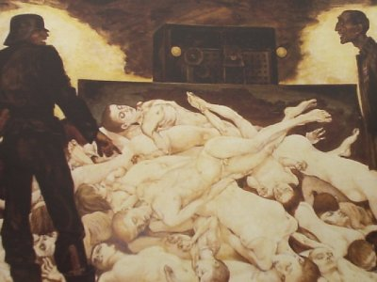
4
Летний театр
Михаил Савицкий: серия картин
«Цифры на сердце»

Slide 5
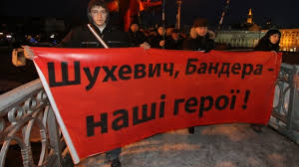
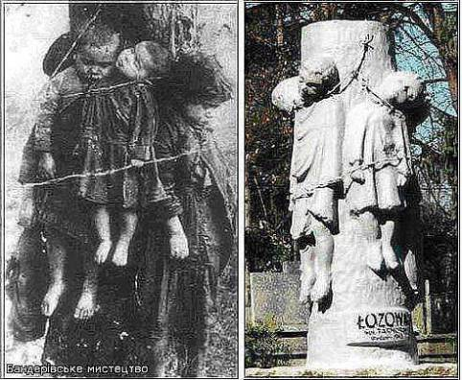
Украинскую повстанческую армию под патронатом ОУН (б) возглавил бывший командир батальона СС «Нахтигаль», бывший офицер орудовавшего в Белоруссии 201-го полицейского батальона гауптштурмфюрер СС Роман Шухевич .
5
В период апогея геноцида польского населения летом 1943 г.
бандеровцами уничтожено не менее 100 тысяч мирных поляков
Гжегож Мотыка От волынской резни ло операции «Висла» Польско-украинский
конфликт 1943 – 1947. М.: РОССПЭН, 2014. – 336 с.
5

Slide 6
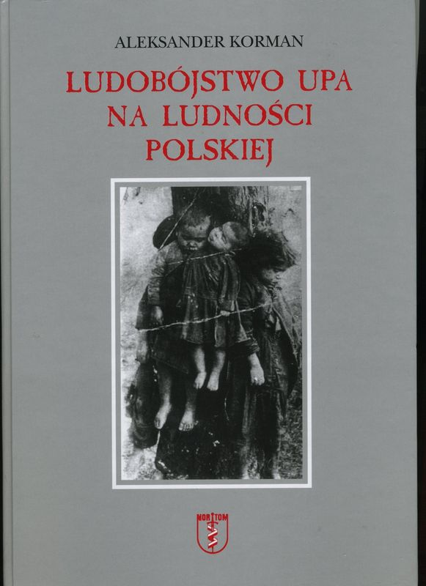
Разрезание живота и высыпание вовнутрь корма для голодных свиней, которые этот корм вырывали вместе с кишками и другими внутренностями. Прибивание в костеле на кресте рук и ног гвоздями. Прибивание ножом к столу языка маленького ребенка, который позже висел на нем. Распарывание живота детям. Прибивание маленького ребенка штыком к столу. Вешание ребенка мужского пола за гениталии на дверной ручке. Выбивание суставов рук ребенка. Бросание ребенка в пламя огня горящего здания. Разбивание головки младенца, путем взятия его за ножки и удара о стену или печь. Подвешивание монаха за ноги возле кафедры в костеле. Посадка ребенка на кол. Подвешивание на дереве женщины вверх ногами и отрезание груди и языка, рассечение живота, выкалывание глаз, а также отрезание ножами кусков тела.
079. Прибивание ножом к столу языка маленького ребенка, который позже висел на нем.
081. Распарывание живота детям.
082. Прибивание маленького ребенка штыком к столу.
083. Вешание ребенка мужского пола за гениталии на дверной ручке.
084. Выбивание суставов ног ребенка.
085. Выбивание суставов рук ребенка.
088. Бросание ребенка в пламя огня горящего здания.
089. Разбивание головки младенца, путем взятия его за ножки и удара о стену или печь.
090. Подвешивание монаха за ноги возле кафедры в костеле.
091. Посадка ребенка на кол.
092. Подвешивание на дереве женщины вверх ногами и отрезание груди и языка, рассечение живота, выкалывание глаз, а также отрезание ножами кусков тела.
093. Прибивание маленького ребенка гвоздями к двери.
111. Волочение по земле матери с тремя детьми, привязанных к запряженному возу таким образом, что одна нога матери крепилась цепью к возу, к другой ноге матери привязывалась нога старшего ребенка, к другой ноге старшего ребенка привязана нога младшего ребенка, к другой ноге младшего ребенка привязана нога самого маленького ребенка.
118. Закапывание в землю живьем по шею и срезание позже головы косой.
119. Разрывание туловища пополам при помощи лошадей.
120. Разрывание туловища пополам привязыванием жертвы к двум пригнутым деревьям с последующим их освобождением.
121. Бросание взрослых людей в пламя огня горящего здания.
122. Поджигание жертвы предварительно облитой керосином.
123. Обкладывание жертвы снопами соломы и их поджигание (факел Нерона).
125. Насаживание младенца на вилы и выбрасывание его в пламя костра.
126. Срезание лезвиями кожи с лица.
127. Вбивание между ребер дубовых кольев.
128. Вешание на колючей проволоке.
129. Сдирание с тела кожи, заливание раны чернилами, а также обливание ее кипящей водой.
130. Прикрепление туловища к опоре и с последующим метанием в него ножей.
131. Связывание – сковывание рук колючей проволокой.
132. Нанесение смертельных ударов лопатой.
133. Прибивание рук к порогу жилища.
134. Волочение тела по земле за ноги, связанные веревкой.
135. Прибивание маленьких детей к стволам придорожных деревьев, с образованием так называемых «веночков»***.
6

Slide 7
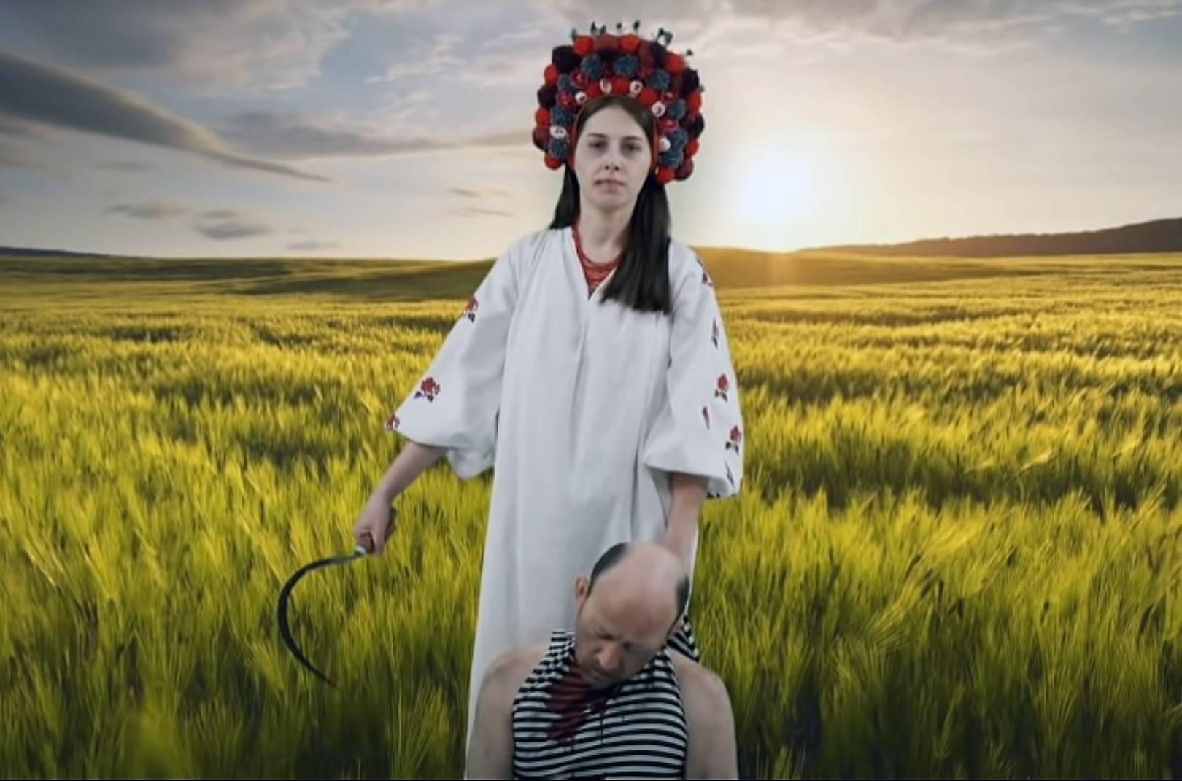
Новая социальная реклама на Украине, снятая в стиле ИГИЛ https://rossaprimavera.ru/article/f260adef
7

Slide 8
ЮГОСЛАВИЯ 1999 «Мероприятия по управлению восприятием»?

Slide 9
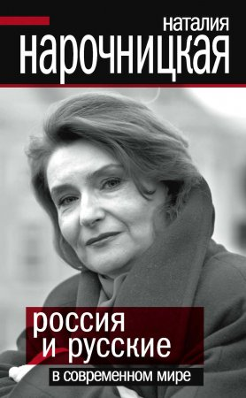
ПОРУГАНИЕ ПОБЕДЫ И ИСТОРИИ НИКОГДА НЕ БЫЛО БЫ НАЧАТО НА ЗАПАДЕ, ПОКА ОНО НЕ БЫЛО СОВЕРШЕНО НА РОДИНЕ ПОБЕДЫ
9
Виноваты в этом мы сами. Ибо поругание Победы и истории никогда не было бы начато на Западе, пока оно не было совершено на Родине Победы. …Подобно библейскому Хаму мы выставили Отечество на всеобщее поругание, за что и терпим теперь кару. Мы не сумели перевернуть страницу истории 20 века, не глумясь над жизнью своих отцов и позволили другим это глумление, а они это делают вовсе не из моральных побуждений.
Нарочницкая Н.А. Россия и русские в мировой истории / Н.А.Нарочницкая. – М.: Междунар. отношения, 2003. – 536 с.

Slide 10
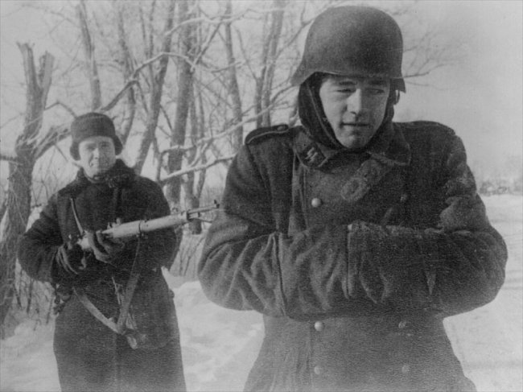
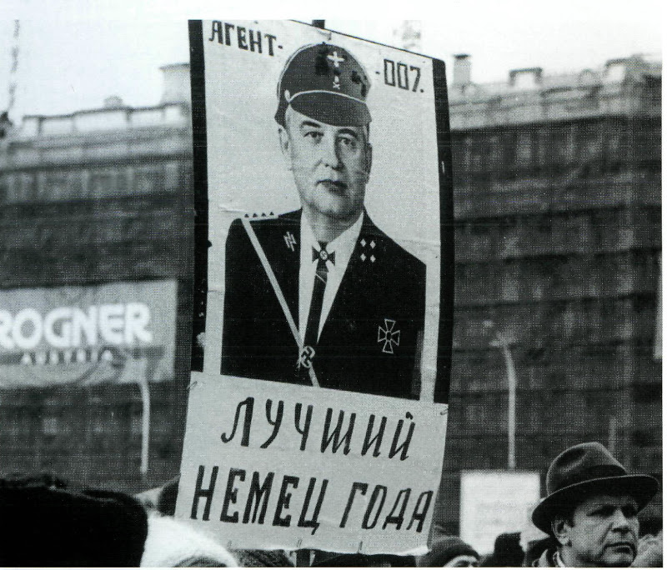
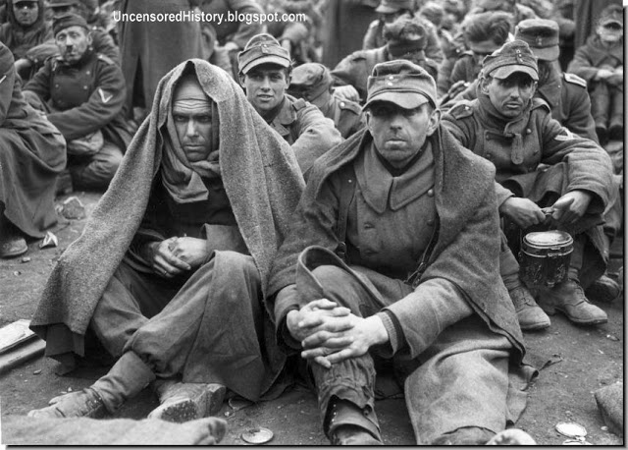
1942
1992
Лучшие немцы года

Slide 11
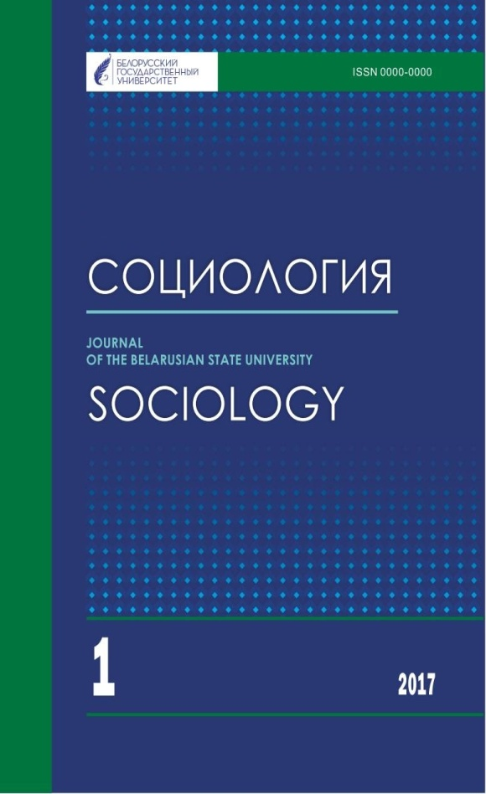
ЗАМАЛЧИВАНИЕ КАК СПОСОБ ДЕКОММУНИЗАЦИИ СОВРЕМЕННОГО ОТЕЧЕСТВЕННОГО ОБЩЕСТВОВЕДЕНИЯ
11
11
Против проходящей кампании декоммунизации резко выступил А. Г. Лукашенко, 20 июля 1994 г. избранный президентом. Эта кампания не приобрела популярность в народе. И все же зерна, посеянные ревнителями декоммунизации в начале 1990-х гг., бесследно не пропали.
Замалчивание касается прежде всего философско-методологического фундамента и предметно-практического уровня деятельности.
В первом случае замалчивание привело к пагубным последствиям, особенно с учетом того обстоятельства, что на смену философии марксизма пришел давно изживший себя позитивизм (в формах постмодернизма, постструктурализма, деконструктивизма и др.). При господстве такой «передовой» методологии современное отечественное обществоведение оказалось в глубоком кризисе.
Фактически перестала быть обязательной установка на познание глубинных причинно-следственных связей, соотношения сущности и явлений, необходимости и случайности, возможности и действительности и т. д. Получили опасное хождение методологические подходы, претендующие на внесубъектное изображение реальности. Создается реальная почва для антинауки, лженауки и всего, что с ними связано.
Берков ВФ. Замалчивание как способ декоммунизации современного отечественного обществоведения. // Журнал Белорусского государственного университета. Социология. - 2022. - № 1. – С.4–70.

Slide 12
Политический вирус
12
Политический вирус – элемент (совокупность элементов) , имплантируемых в систему противника с целью ее открытого или скрытого разрушения (в том числе внедрение ложных, нереализуемых целей; навязывание противнику решений, которые приводят к переорганизации системы; создание НКО и НПО, реализующих на практике чуждые данному социокультурному архетипу ценности и их массовое внедрение в социум.)

Slide 13
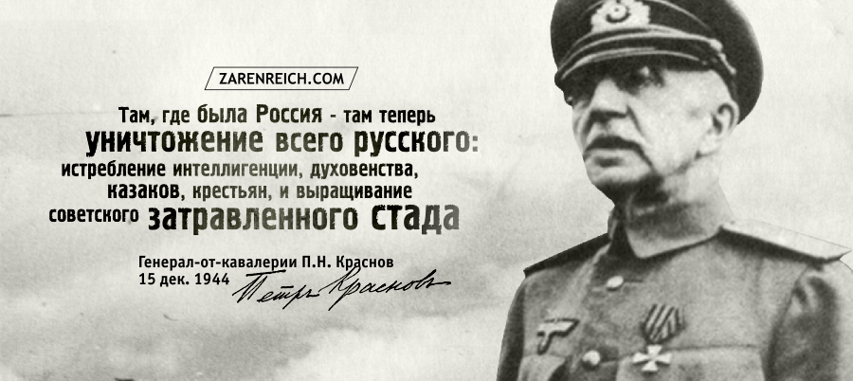
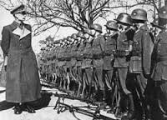
13
Спутник и погром
«22 июня у нас отмечается как День Памяти и Скорби. Не думаю, что это день памяти и скорби. Это ДЕНЬ ОТМЩЕНИЯ. С 1917-го года Советская Власть, состоявшая из кавказцев, евреев, прибалтов, азиатов, прочих меньшинств, самых тупых и подлых русских крестьян и рабочих, настолько тупых и настолько подлых, что они когда шли, то оставляли за собой следы дымящегося дегтя, уничтожала русский народ, русскую культуру и русское государство.
22 июня 1941-го года Белая Европа вернулась в Россию. Небо потемнело от самолетов. Земля затряслась от танков. Деревья зашатались от хохота - это хохотали сотни, тысячи чинов Русской Императорский Армии, вступившие добровольцами в Вермахт, СС или создавшие свои подразделения. Белые русские возвращались в красную совдепию. Без жалости. Без пощады. Без сантимента. Без проблеска сочувствия. Он резали, сжигали заживо и хохотали. Они пили Смерть Красных и не могли напиться, жажда сжигала и сжигала их, гнала от горы трупов к горе, от горы к горе, от горы к горе. От мяса к мясу. И мяса всегда было мало.
Но своей холодной мертвой рукой русский схватится за красное горло именно тогда, летом 41-го. 22 июня. В День Отмщения.
Просвирин Е. Тот бесконечный летний день // сайт РПЦЗ Москва
Русско-советская война
http://rpczmoskva.org.ru/russko-sovetskaya-vojna/egor-
13

Slide 14
ИНТЕНТ-АНАЛИЗ ГЛАВЫ 3 «БЕЛАРУСЬ» КНИГИ СЕРГЕЯ ЗАХАРЕВИЧА «ПАРТИЗАНЫ СССР: ОТ МИФОВ К РЕАЛЬНОСТИ».
14
Интенция – устремленность, направленность сознания,
мышления на какой-либо объект.
Сущность интент-анализа заключается в выявлении психологического содержания текста, состоящий в экспертном оценивании интенциональной направленности, выраженной в элементах рассматриваемого текста.
Дискредитация
18
Обвинение
17
Критика
10
Разоблачение
33
Противостояние, размежевание
10
Из 88 интенций, характеризующих собственно партизанское движение в Беларуси и его сторонников, 100% представляют собой обличение, дискредитацию и обвинение действий белорусских партизан и подпольщиков.

Slide 15
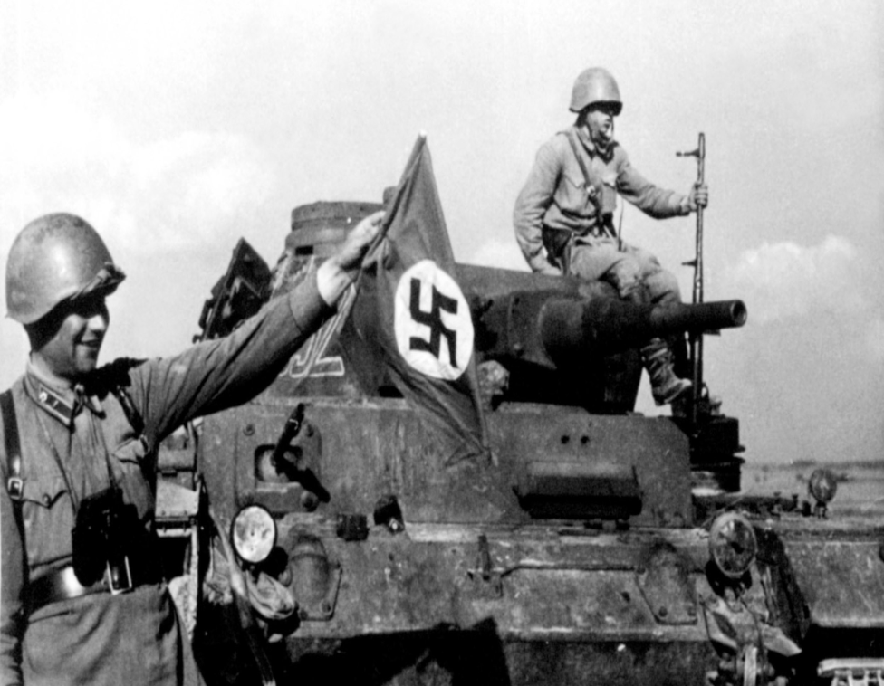
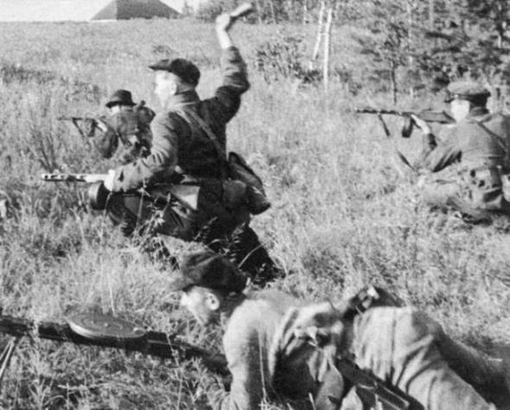
15
Могилев. Буйничское поле. 1941 г.
Капитан Гаврюшин Д.С. у подбитого немецкого танка.

Slide 16
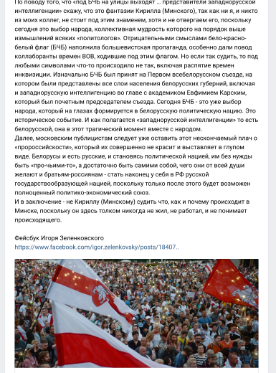
Сегодня БЧБ – это уже выбор народа, который на глазах формируется в белорусскую политическую нацию. Это историческое событие. И как полагается «западнорусской интеллигенции» то есть белорусской, она в этот трагический момент вместе с народом»
16
ЗЕЛЕНКОВСКИЙ:РУКОВОДИТЕЛЬ ПРОЕКТА
"ЗАПАДНАЯ РУСЬ
Память о жертвах политических репрессий у нас общая
В результате октябрьского переворота, гражданской войны, голодомора и политических репрессий на счету большевиков миллионы и миллионы жизней, число которых превышает число погибших от рук внешнего врага во время Великой Отечественной войны. В некоторых частях бывшего Советского Союза отмечается официальный День памяти жертв политических репрессий. В Российской Федерации этот день отмечается ежегодно 30 октября, на Украине — в третье воскресенье мая, в Казахстане — 31 мая. В Республике Беларусь проходят траурные мероприятия в урочище Куропаты в так называемую «Ночь поэтов» с 29 на 30 октября…

Slide 17
ИНТЕНТ-АНАЛИЗ ПУБЛИКАЦИЙ ЗЕЛЕНКОВСКОГО, ПОСВЯЩЕННЫХ ОСМЫСЛЕНИЮ СОВЕТСКОГО ПЕРИОДА ИСТОРИИ
17
Интенция – устремленность, направленность сознания,
мышления на какой-либо объект.
Сущность интент-анализа заключается в выявлении психологического содержания текста, состоящий в экспертном оценивании интенциональной направленности, выраженной в элементах рассматриваемого текста.
Дискредитация
65%
Обвинение
13%
Критика
13%
Другие
2%
Противостояние, размежевание
7%
Из 27 интенций, предложенных для анализа текстов , почти 100% представляют собой обличение, дискредитацию и обвинение Беларуси и России как преемников СССР.

Slide 18
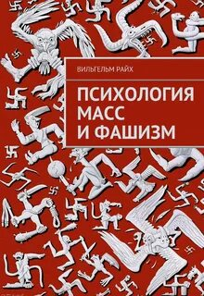
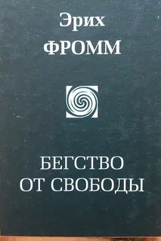
СУЩНОСТЬ ФАШИЗМА
18
Вильгельм Райх «Психология масс и фашизм»:
«Фашизм возникает на основе расовой ненависти и служит ее политически организованным выражением. Отсюда следует, что существует немецкий, итальянский, испанский, англосаксонский, еврейский и арабский фашизм»
Эрих Фромм «Бегство от свободы» :
«Я употребляю термин „фашизм“ для определения диктатуры типа итальянской или германской. В случае рассмотрения именно германской системы будет употребляться термин „нацизм“».

Slide 19
СУЩНОСТЬ ФАШИЗМА
19
Георгий Димитров: «Самая реакционная форма фашизма — это фашизм германского типа. Он нагло именует себя национал-социализмом, не имея ничего общего с социализмом. Германский фашизм — это не только буржуазный национализм. Это звериный шовинизм…»
Доклад на VII Всемирном конгрессе Коммунистического Интернационала 2 августа 1935 г. [Электронный ресурс] / Георгий Димитров // Электронная библиотека Coollib.com. – Режим доступа: https://coollib.com/b/428930/read. – Дата доступа: 16.10.2019.

Slide 20
2022 год объявлен ГОДОМ ИСТОРИЧЕСКОЙ ПАМЯТИ
20
1 января 2022 г. Главой государства подписан Указ № 1, согласно которому в целях формирования объективного отношения общества к историческому прошлому, сохранения и укрепления единства белорусского народа 2022 год в Беларуси объявлен Годом исторической памяти.
Правительству поручено с участием Генеральной прокуратуры, Национальной академии наук Беларуси, облисполкомов, Минского горисполкома разработать и утвердить республиканский план мероприятий по проведению в 2022 году Года исторической памяти.
Правительство будет координировать деятельность государственных органов, других организаций по выполнению названного плана.
Указ вступает в силу после его официального опубликования.

Slide 21
Дерусификация как деформация сознания белорусов (Социология. 2015 № 1. – С. 80). «Реальное против идеального» (Наш современник № 6. – 2015 – С. 256); Чарота, Иван. Доктор филологических наук.
21
«Так или иначе, по большому счету (как говорили мудрые наши предки по божьей воле), краеугольный камень национальной сущности белоруса – русскость. Если этот камень убрать, сущности не на чем держаться. Белость пропадет. Иными словами, тогда не только о здоровом национальном самосознании, но и о какой национальности не может быть речи. Да и союзное государство окажется домом, который хотят построить на песке».

Slide 22
Основные задачи
22
Содействие переводу статуса Великой Победы из только исторических событий в статус геополитический - формирование понимания у широких слоев общественности, в том числе за рубежом, значения принципиальной позиции Беларуси и России в вопросах бескомпромиссной борьбы с нацизмом, неофашизмом во всех его проявлениях, обеспечения международной безопасности как последовательной защиты ключевых принципов послевоенного мироустройства.
Формирование понимания технологий политической дестабилизации как важнейших элементов агрессии в ходе современного военного противоборства и формирование говности граждан к защите Отечества вой в современных условиях.
Реализация на практике положений Конституции Республики Беларусь о защите исторического прошлого, прежде всего в годы Великой Отечественной войны. Беспощадное разоблачение тотального мифотворчества и сохранение адекватного исторического самосознания граждан как краеугольного фактора идентичности. Продолжение развенчивание мифологии о Великой Отечественной войне фактами – выверенными, точными, собранными настоящими историками и исследователями, с отчетливым пониманием того, что это политическая история, которая вписана в контекст современной информационной войны.
Реализация на практике Закона Республики Беларусь «О геноциде белорусского народа» в целях сохранения памяти о миллионах советских граждан, которые стали жертвами фашизма в годы войны и послевоенный период. Последовательное системное предание гласности фактов преступлений против человечества со стороны гитлеровской Германии и ее сателлитов, предателей-коллаборационистов в годы войны.
В КАЧЕСТВЕ ПЕРВООЧЕРЕДНЫХ МЕР:
Активное участие в реализации Программы патриотического воспитания, в том числе в изучении и оценке учебных программ, учебных пособий, учебников всех учреждений образования на предмет их соответствия целям и задачам национальной безопасности Республики Беларусь.
Использования передового опыта организации подготовки военных кадров с приоритетом совершенствования социогуманитарного знания, в частности Института пограничной службы, где все офицеры получают специальность «Специалист по управлению».

Slide 23
23
Одна из таких черных страниц польской истории — «погром в Едвабне», где 10 июля 1941 года руками польских «патриотов» было сожжено, зарублено, забито 1600 евреев. Немцы лишь фотографировали эти экзекуции, радуясь добровольной «помощи» поляков.
В 2015 году историк Гросс Ян Томаш в интервью немецкому изданию Die Welt сказал: «Поляки по праву гордились сопротивлением их общества нацистам, однако в действительности за время войны они убили больше евреев, чем немцев».
https://www.rubaltic.ru/article/kultura-i-istoriya/06022020-otrublennoy-golovoy-devushki-igrali-v-futbol-evreyskiy-pogrom-v-edvabne/

Slide 24
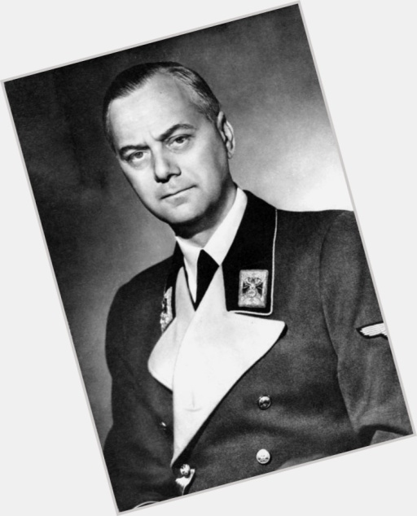
24
Илья Смирнов ИнтерNAZIонал Россия 21 2004 г. №6 С.67
Коммунизм и нацизм не просто расходятся в каких-то пунктах – это несовместимые и взаимоисключающие мировоззрения. Поэтому крушение СССР не могло не обернуться реваншем тех сил, которые потерпели поражение в 1945 г. И не только в Прибалтике и на Западной Украине. Идея «бей негров» (азербайджанцев, армян, евреев, русских, нужное подчеркнуть) возникает в пустой бритой голове не сама собой. Это закономерная реакция снизу на то, что сверху – там, где большие деньги и учёные степени – радикальный антикоммунизм достиг своего естественного завершения.
А.РОЗЕНБЕРГ: «Почему у белорусов национальное самосознание связано исключительно с природой, песнями и танцами, а не с исторической виной украинцев или литовцев перед Белоруссией? Отношение к литовцам, латышам и украинцам дружественное. Позитивных элементов, на которые можно было бы опереться, в Белоруссии не обнаружено.
.
.

